Slide 1

और
जम्मू कश्मीर में पहने जाने वाले कपड़े

Slide 2
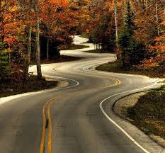

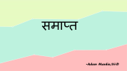
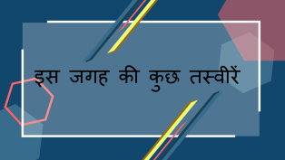
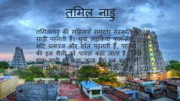

Slide 3

आओ देखते हैं

Slide 4
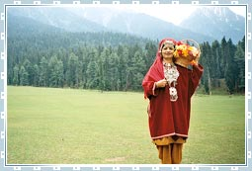
वस्त्र
जामू और काश्मीर
लद्दाख
एक कश्मीरी आदमी की हिंदू और मुस्लिम दोनों तरह की पोशाक फेरन है, जो घुटनों से नीचे लटका हुआ एक लंबा ढीला गाउन है। पुरुषों ने एक खोपड़ी, एक करीबी-फिटिंग शलवार (मुस्लिम) या चूड़ीदार पायजामा (पंडित) पहना।
लद्दाख के अटेंडरों की बात करें तो लोग टीपा (टोपी), लोकपा (केवल महिलाओं द्वारा पहना जाने वाला एक मोटा लहंगा जिसे अतिरिक्त गर्माहट प्रदान करते हैं), बोक, शॉल या टास-ज़ार जैसे गॉन्चा (पारंपरिक गाउन) नामक एक मोटा ऊनी वस्त्र पहनते हैं। पुरुषों के लिए।

Slide 5

वस्त्र
जामू और काश्मीर
लद्दाख
इस जगह की कुछ तस्वीरें
एक कश्मीरी आदमी की हिंदू और मुस्लिम दोनों तरह की पोशाक फेरन है, जो घुटनों से नीचे लटका हुआ एक लंबा ढीला गाउन है। पुरुषों ने एक खोपड़ी, एक करीबी-फिटिंग शलवार (मुस्लिम) या चूड़ीदार पायजामा (पंडित) पहना।
लद्दाख के अटेंडरों की बात करें तो लोग टीपा (टोपी), लोकपा (केवल महिलाओं द्वारा पहना जाने वाला एक मोटा लहंगा जिसे अतिरिक्त गर्माहट प्रदान करते हैं), बोक, शॉल या टास-ज़ार जैसे गॉन्चा (पारंपरिक गाउन) नामक एक मोटा ऊनी वस्त्र पहनते हैं। पुरुषों के लिए।

Slide 6

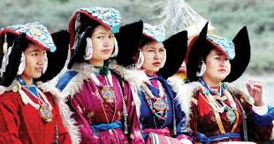
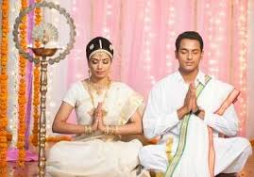
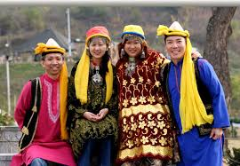
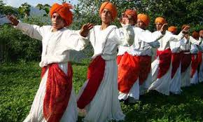

Slide 7
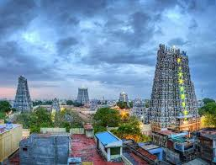
तमिल नाडु
तमिलनाडु की महिलाएँ समृद्ध संस्कृति की साड़ी पहनती हैं। युवा लड़कियां फुल-लेंथ शॉर्ट ब्लाउज और शॉल पहनती हैं, पहनने की इस शैली को पावड़ा कहा जाता है, जिसे हाफ साड़ी भी कहा जाता है। अब शहरों में ज्यादातर महिलाएं सलवार कमीज, जींस और पैंट पहने हैं। पुरुष टी-शर्ट, कॉटन शर्ट और लुंगी पहने हुए हैं।
तमिल नाडु

Slide 8

समाप्त
-Adeev Mardia, Vii-D

